Slide 1
Mongolian language for foreigners – Week 8
Lecture №8
Сэдэв: Монголчуудын дуу, хөгжим
Topic: Mongolian song, music
Сонсох, ярих, унших, бичих чадварыг дээшлүүлэх
listening, speaking, reading, writing
Mongolian National University Arts And Culture
Professor, Basbish.S

Slide 2
Хичээлийн агуулга - Lecture content
Өмнөх хичээлийн бататгал- Reviewing pervious learning
Монголчуудын дуу, хөгжим – Mongolian song and music
Шинэ үг хэллэгүүд- New words
Дасгал ажлууд- Exercises
Гэрийн даалгавар - Homework

Slide 3
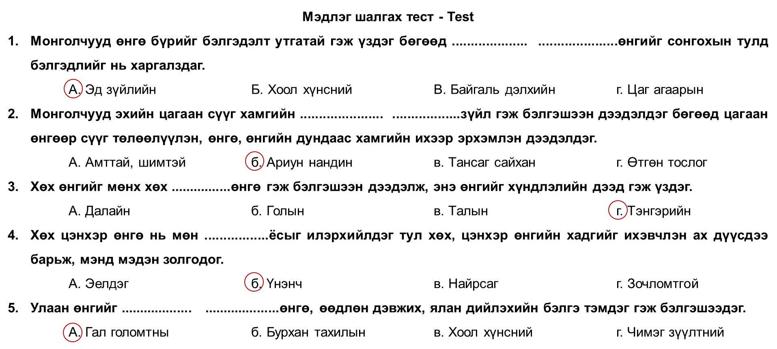
Өмнөх хичээлийн бататгал буюу гэрийн даалгавар
Reviewing pervious learning and homework
(Мөнхцэцэг,Г., Орхон,Б, 2021, хууд. 138)

Slide 4
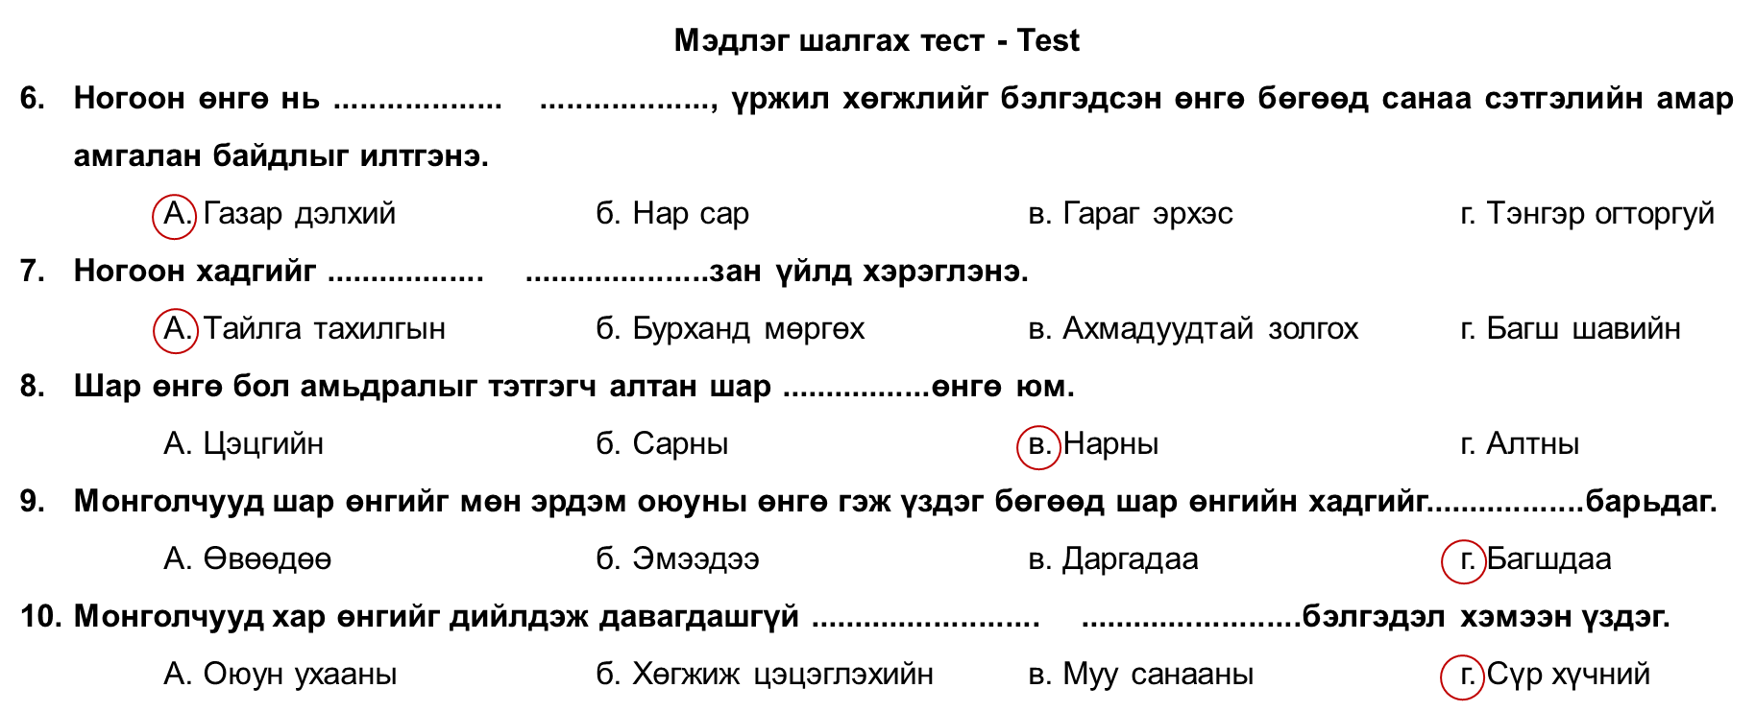
Өмнөх хичээлийн бататгал буюу гэрийн даалгавар
Reviewing pervious learning and homework
(Мөнхцэцэг,Г., Орхон,Б, 2021, хууд. 138)

Slide 5
Монголчуудын дуу, хөгжим
Mongolian song, music
Дасгал 1. Асуултыг уншаарай. - Read the questions.
Монголчуудын хамгийн их эрхэмлэдэг хөгжмийн зэмсэг, дууны төрөл юу вэ?
Морин хуурыг яагаад морин хуур гэж нэрлэсэн бэ?
Уртын дууг яагаад уртын дуу гэж нэрлэсэн бэ?
(Мөнхцэцэг, Г., Орхон,Б, 2021, хууд. 106)

Slide 6
Монголчуудын дуу, хөгжим
Mongolian song, music
Шинэ үг хэллэгүүдийг цээжилж, утгыг ойлгоорой.
Memorize the new vocabularies and understand the meaning
Айзам – rhytm
Гарал үүсэл – origin
Гэрийн жавар үргээх – to expel energy
Зан үйл – ritual
Икэл –West Mongolian fiddle
Ёслол хүндэтгэлийн – ceremonial
Морин хуур – horse headed fiddle
Нум – bow
Нэвтрүүлэх – to broadcest
Сунжруулах – to drawl
Сүр хүч – might
Туйл хайлах – to intone an epic
Уртын дуу – drawling song
Цог хийморь – vivacity
Чавхдас – string
(Мөнхцэцэг, Г., Орхон,Б, 2021, хууд. 110)

Slide 7
Монголчуудын дуу, хөгжим
Mongolian song, music
Дасгал 2. Сонсоод, эхийн орхигдсон үгсийг нөхөж бичнэ үү.
Exercise 2. Listen and fill the missing words
Нөхөх үгс - Choose from following words: морин хуур, ёслолын, икэл,
эзэнт гүрнийг, арав орчим, үлгэр домог, 6000, жавар, хятад, нумаар
Монголчуудын уламжлалт дуу, хөгжим
Монголчуудын дуу хөгжим, найр наадмыг 1)________ ________, уртын дуугүйгээр төсөөлөхийн аргагүй юм. Эдгээр нь Монголчуудын амьдралын хэв маяг, байгаль дэлхийгээ дээдлэн шүтэх үзэлтэй холбоотой зохиогдсон.
(Мөнхцэцэг, Г., Орхон,Б, 2021, хууд. 106)

Slide 8
Монголчуудын дуу, хөгжим
Mongolian song, music
Дасгал 2. Сонсоод, эхийн орхигдсон үгсийг нөхөж бичнэ үү.
Exercise 2. Listen and fill the missing words
Нөхөх үгс - Choose from following words: морин хуур, ёслолын, икэл,
эзэнт гүрнийг, арав орчим, үлгэр домог, 6000, жавар, хятад, нумаар
Морин хуур: Энэ нь морин толгойтой, хос чавхдастай хөгжмийн зэмсэг. Морин хуурын гарал үүслийн талаарх Монголчуудын үзлийг хоёр ангилж болно. Монголын ард түмэн морин хуурын үүслийн талаар 2)_______ ______ хэлэлцсээр ирсэн.
(Мөнхцэцэг, Г., Орхон,Б, 2021, хууд. 106)

Slide 9
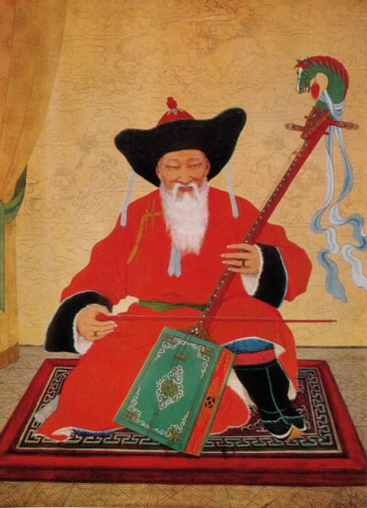
Монголчуудын дуу, хөгжим
Mongolian song, music
Дасгал 2. Сонсоод, эхийн орхигдсон үгсийг нөхөж бичнэ үү.
Exercise 2. Listen and fill the missing words
Нөхөх үгс - Choose from following words: морин хуур, ёслолын, икэл,
эзэнт гүрнийг, арав орчим, үлгэр домог, 6000, жавар, хятад, нумаар
Жишээлбэл “Хөхөө Намжилын домог”, “Аргасун хуурчийн домог”, “Жонон харын домог” гэх мэт. Эдгээр домгийн гол санаа нь хүн, морь хоёрын харилцаа, Монголчуудын морио эрхэмлэн дээдлэх, хайрлах сэтгэлгээнээс морин хуур хөгжмийн зэмсэг үүссэн тухай өгүүлдэг.
(Мөнхцэцэг, Г., Орхон,Б, 2021, хууд. 106)
Өглөө.мн. (2015, June 9). Морин хуур үүссэн домог [Photograph].
https://www.ugluu.mn/129471.html

Slide 10
Монголчуудын дуу, хөгжим
Mongolian song, music
Дасгал 2. Сонсоод, эхийн орхигдсон үгсийг нөхөж бичнэ үү.
Exercise 2. Listen and fill the missing words
Нөхөх үгс - Choose from following words: морин хуур, ёслолын, икэл,
эзэнт гүрнийг, арав орчим, үлгэр домог, 6000, жавар, хятад, нумаар
Харин хөгжим судлаачид морин хуур нь баруун Монголчуудын 3) “_______” хэмээх хөгжмийн зэмсгээс гаралтай бөгөөд сүүлд морин толгой дүрслэн урлаж, морин хуур хөгжим үүссэн гэж үздэг. Эрт үед модон хүрээг ямаа, ботгоны арьсаар бүрж, адууны сүүлний хялгасаар чавхдасыг нь хийдэг байв. Энэ хөгжмийн зэмсгийг адууны хялгасаар хийсэн 4) ________ хөрөөдөн тоглодог байжээ.
(Мөнхцэцэг, Г., Орхон,Б, 2021, хууд. 106)

Slide 11
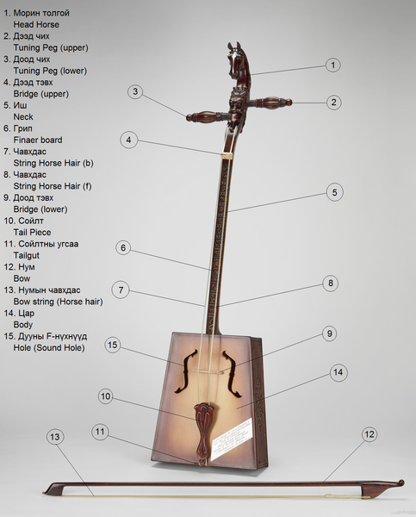
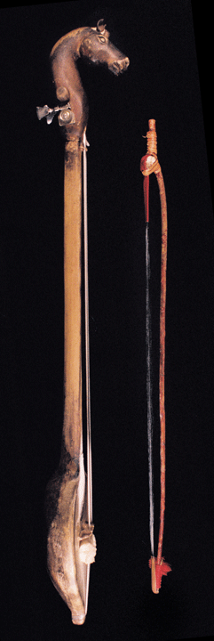
Монголчуудын дуу, хөгжим
Mongolian song, music
Munkhzaya, E. (2019, July 15). Morin khuur structure [Photograph]. Wikipedia.\
https://mn.wikipedia.org/w/index.php?title=%D0%9C%D0%BE%D1%80%D0%B8%D0%BD_%D1%85%D1%83%D1%83%D1%80&oldid=729109.#/media/%D0%A4%D0%B0%D0%B9%D0%BB:%D0%9C%D0%BE%D1%80%D0%B8%D0%BD_%D1%85%D1%83%D1%83%D1%80%D1%8B%D0%BD_%D0%B1%D2%AF%D1%82%D1%8D%D1%86.png
Johanna, K. (2007, July 23). Икил [Photograph]. Wikipedia.
https://mn.wikipedia.org/wiki/%D0%9C%D0%BE%D1%80%D0%B8%D0%BD_%D1%85%D1%83%D1%83%D1%80#/media/%D0%A4%D0%B0%D0%B9%D0%BB:Igil_made_by_Oktober_Saya_side_view.gif

Slide 12
Монголчуудын дуу, хөгжим
Mongolian song, music
Дасгал 2. Сонсоод, эхийн орхигдсон үгсийг нөхөж бичнэ үү.
Exercise 2. Listen and fill the missing words
Нөхөх үгс - Choose from following words: морин хуур, ёслолын, икэл,
эзэнт гүрнийг, арав орчим, үлгэр домог, 6000, жавар, хятад, нумаар
Морин хуур нь цар багтаамж ихтэй, дуу авиа илэрхийлэх чадвар сайтай хөгжмийн зэмсэг юм. Тийм учраас үүссэн цагаасаа эхлэн Монголчуудын дуу, хуур, бүжиг наадамд голлох хөгжмийн зэмсэг байсаар өнөөг хүрчээ. Монголын 5)_______ _______ байгуулсан эзэн Чингис хааны үед төрийн ёслол, хүндэтгэл найр цэнгээнийг морин хуур хөгжмөөр эхлүүлдэг байжээ.
(Мөнхцэцэг, Г., Орхон,Б, 2021, хууд. 106)

Slide 13
Монголчуудын дуу, хөгжим
Mongolian song, music
Дасгал 2. Сонсоод, эхийн орхигдсон үгсийг нөхөж бичнэ үү.
Exercise 2. Listen and fill the missing words
Нөхөх үгс - Choose from following words: морин хуур, ёслолын, икэл,
эзэнт гүрнийг, арав орчим, үлгэр домог, 6000, жавар, хятад, нумаар
Морин хуур нь монгол угсаатны соёл, зан заншлын уламжлалыг агуулсан хөгжмийн зэмсэг. Баяр наадам, хурим найр, ёслол хүндэтгэл, мал аж ахуйн холбогдолтой олон зан үйлд морин хуур тоглодог. Мөн ерөөл магтаал хэлэх, үлгэр тууль хайлахад ч морин хуур чухал үүрэгтэй. Монголчууд морин хуурыг гэрийнхээ 6)_______ хамгийн хүндтэй байранд тавьдаг.
(Мөнхцэцэг, Г., Орхон,Б, 2021, хууд. 107)

Slide 14
Монголчуудын дуу, хөгжим
Mongolian song, music
Дасгал 2. Сонсоод, эхийн орхигдсон үгсийг нөхөж бичнэ үү.
Exercise 2. Listen and fill the missing words
Нөхөх үгс - Choose from following words: морин хуур, ёслолын, икэл,
эзэнт гүрнийг, арав орчим, үлгэр домог, 6000, жавар, хятад, нумаар
Монголчуудын уламжлалт цагаан сарын баяраар айл өрх бүр жилдээ сайн явах, өвчин зовлон, хэрүүл тэмцэлгүй байхын бэлгэдэл болгон “Гэрийн жавар үргээж” морин хуураар ая өргөдөг заншилтай. Энэ уламжлалыг даган, жил бүрийн цагаан сараар Монгол улсын сүр хүч, айл өрх бүрийн түвшин жаргал, хүн бүрийн цог хийморийг бэлэгдэж, Төрийн 7)_______ өргөөнд “Төрийн их хан хуур”-ыг эгшиглүүлж, морин хуурын хүндэтгэлийн тоглолтыг орон даяар телевиз, радиогоор нэвтрүүлдэг.
(Мөнхцэцэг, Г., Орхон,Б, 2021, хууд. 107)

Slide 15
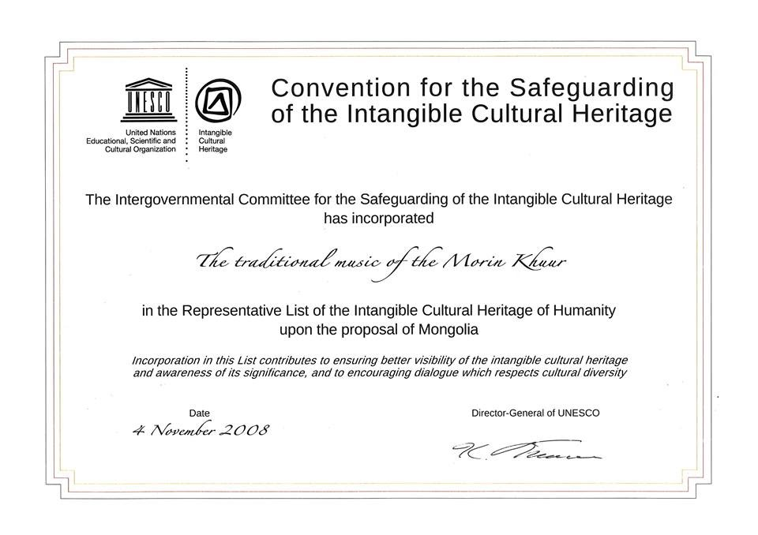
Монголчуудын дуу, хөгжим
Mongolian song, music
Дасгал 2. Сонсоод, эхийн орхигдсон үгсийг нөхөж бичнэ үү.
Exercise 2. Listen and fill the missing words
Нөхөх үгс - Choose from following words: морин хуур, ёслолын, икэл,
эзэнт гүрнийг, арав орчим, үлгэр домог, 6000, жавар, хятад, нумаар
2003 онд ЮНЕСКО Монголын "Морин хуур хөгжмийн уламжлалт урлаг"-ийг “Хүн төрөлхтний аман болон утга соёлын шилдэг дээж”-ээр тунхаглаж, 2008 онд хүн төрөлхтний Соёлын биет бус өвийн төлөөллийн жагсаалтад бүртгүүлсэн.
(Мөнхцэцэг, Г., Орхон,Б, 2021, хууд. 107)
Морин хуур [Photograph]. (2018). orkhonvalley.gov.mn.
https://orkhonvalley.gov.mn/Ich/1

Slide 16
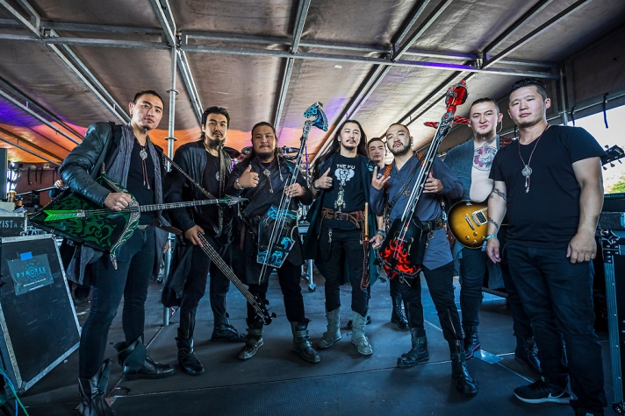
Монголчуудын дуу, хөгжим
Mongolian song, music
“Хү” рок хамтлаг
Хулан, Э. (2020, October 20). Монголын металл хамтлаг [Photograph].
https://sonin.mn/news/enews/115482

Slide 17
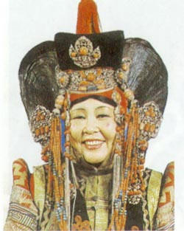
Монголчуудын дуу, хөгжим
Mongolian song, music
Дасгал 2. Сонсоод, эхийн орхигдсон үгсийг нөхөж бичнэ үү.
Exercise 2. Listen and fill the missing words
Нөхөх үгс - Choose from following words: морин хуур, ёслолын, икэл,
эзэнт гүрнийг, арав орчим, үлгэр домог, 6000, жавар, хятад, нумаар
Уртын дуу: 2000-аад жилийн өмнө Монгол нутагт хүчирхэгжсэн Хүннү гүрний хаан Модун Шаньютай холбоотой уртын дуу үүссэн тухай домог 8) ________ сурвалжид бичигдсэн байдаг. Энэ нь уртын дууны хамгийн эртний баримт юм.
(Мөнхцэцэг, Г., Орхон,Б, 2021, хууд. 107)
Mendee. (2011, December 3). Norovbanzad [Photograph]. Wikipedia.
https://mn.wikipedia.org/w/index.php?title=%D0%9D%D0%B0%D0%BC%D0%B6%D0%B8%D0%BB%D1%8B%D0%BD_%D0%9D%D0%BE%D1%80%D0%BE%D0%B2%D0%B1%D0%B0%D0%BD%D0%B7%D0%B0%D0%B4&oldid=685024.#/media/%D0%A4%D0%B0%D0%B9%D0%BB:Norovbanzad.jpg

Slide 18
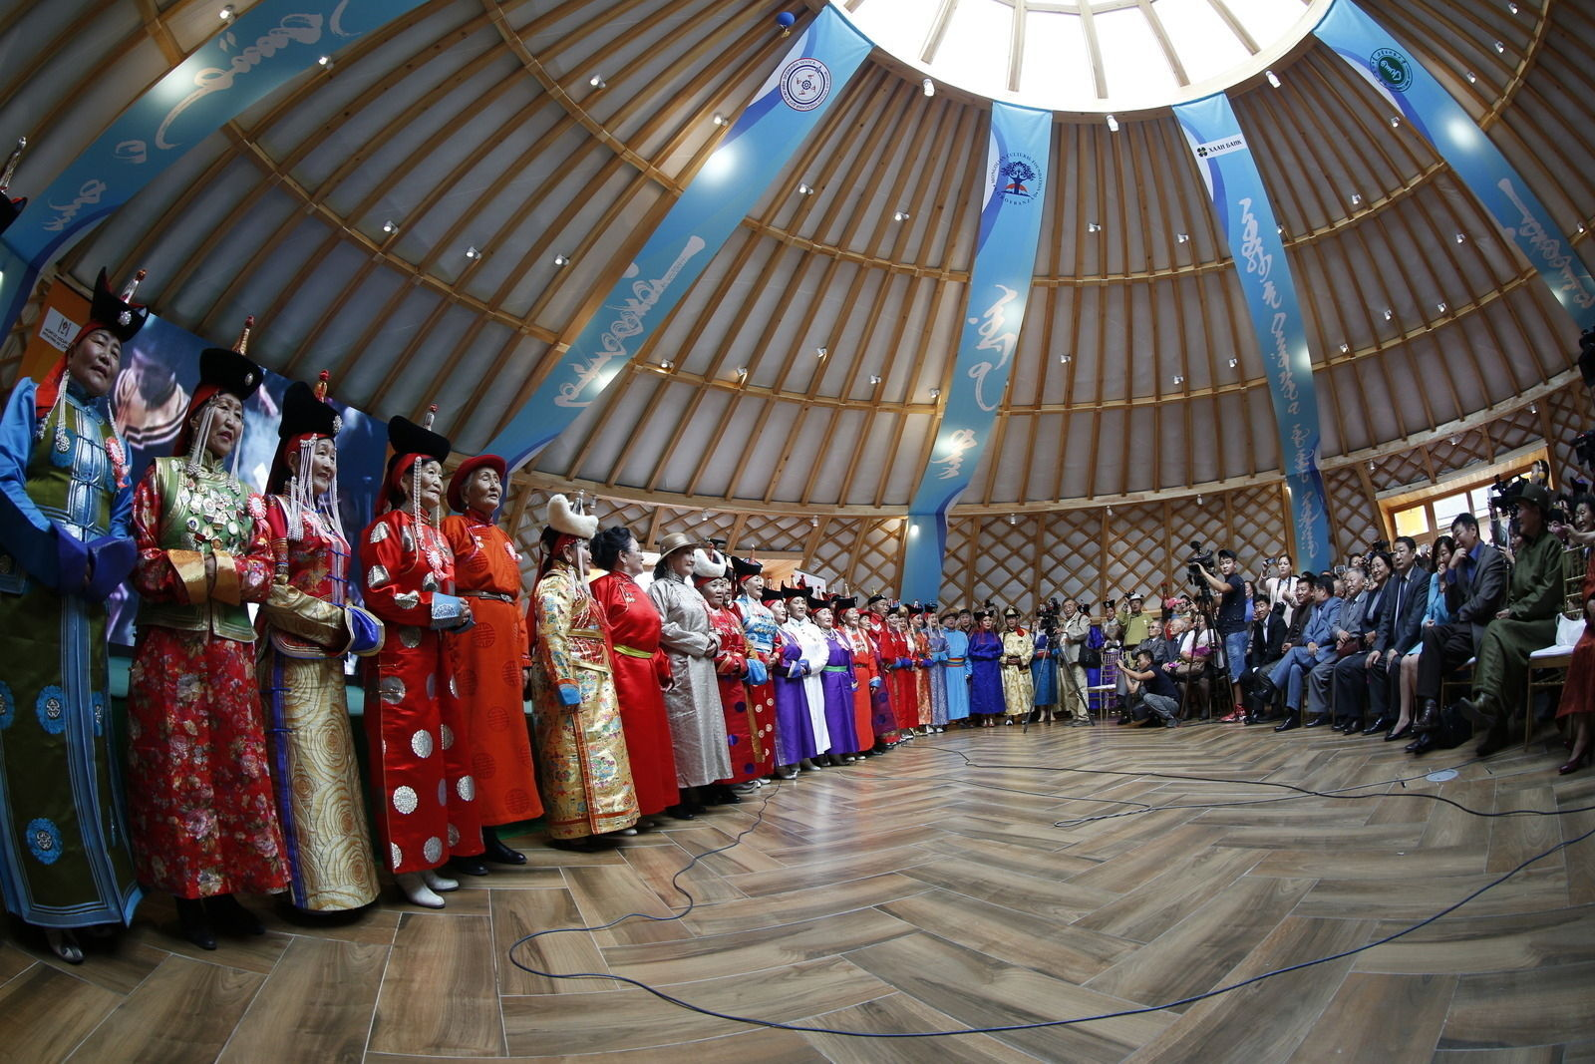
Монголчуудын дуу, хөгжим
Mongolian song, music
Дасгал 2. Сонсоод, эхийн орхигдсон үгсийг нөхөж бичнэ үү.
Exercise 2. Listen and fill the missing words
Нөхөх үгс - Choose from following words: морин хуур, ёслолын, икэл,
эзэнт гүрнийг, арав орчим, үлгэр домог, 6000, жавар, хятад, нумаар
Уртын дуу нь ард түмний амьдрал дундаас урган гарсан утга агуулгатай, зохиогч байдаггүй. Олон улсын тайлбар тольд “Монголын уламжлалт хөгжмийн урлагийн үндсэн элемент” хэмээн тодорхойлжээ.
Бадрал, С. (2016, September 12). Уртын дуучид [Photograph].
https://ikon.mn/n/tsw
(Мөнхцэцэг, Г., Орхон,Б, 2021, хууд. 107)

Slide 19
Монголчуудын дуу, хөгжим
Mongolian song, music
Дасгал 2. Сонсоод, эхийн орхигдсон үгсийг нөхөж бичнэ үү.
Exercise 2. Listen and fill the missing words
Нөхөх үгс - Choose from following words: морин хуур, ёслолын, икэл,
эзэнт гүрнийг, арав орчим, үлгэр домог, 6000, жавар, хятад, нумаар
Мөн “Дууны хэмжээ уртаас бус, шүлгийн үгийн үе бүрийг нугалаа айзам гарган сунжруулж, уртаар шуранхайлан дуулдаг онцлогоос нь үүдэн уртын дуу гэж нэрлэдэг. Энэ онцлогоос шалтгаалан зарим тохиолдолд дөрвөн минут үргэлжлэх дуу 9) ________ ________ үгтэй байх нь ч бий.” хэмээн тэмдэглэжээ.
(Мөнхцэцэг, Г., Орхон,Б, 2021, хууд. 107)

Slide 20
Монголчуудын дуу, хөгжим
Mongolian song, music
Дасгал 2. Сонсоод, эхийн орхигдсон үгсийг нөхөж бичнэ үү.
Exercise 2. Listen and fill the missing words
Нөхөх үгс - Choose from following words: морин хуур, ёслолын, икэл,
эзэнт гүрнийг, арав орчим, үлгэр домог, 6000, жавар, хятад, нумаар
Утга агуулгын хувьд харилцан адилгүй бөгөөд гүн ухаан, эцэг, эхийн ачлал, шашин, хайр дурлал, баяр ёслолын сэдэвтэй байдаг. Морь болон бэлгэдлийн утгатай үгс олон давтагддаг нь монгол үндэстний аж байдлын онцлогтой шууд холбоотой. Судлаачид 10) ________ гаруй уртын дуу байдгаас 60 орчим дуу байнга дуулагдаж байна гэж үздэг.
(Мөнхцэцэг, Г., Орхон,Б, 2021, хууд. 107)

Slide 21
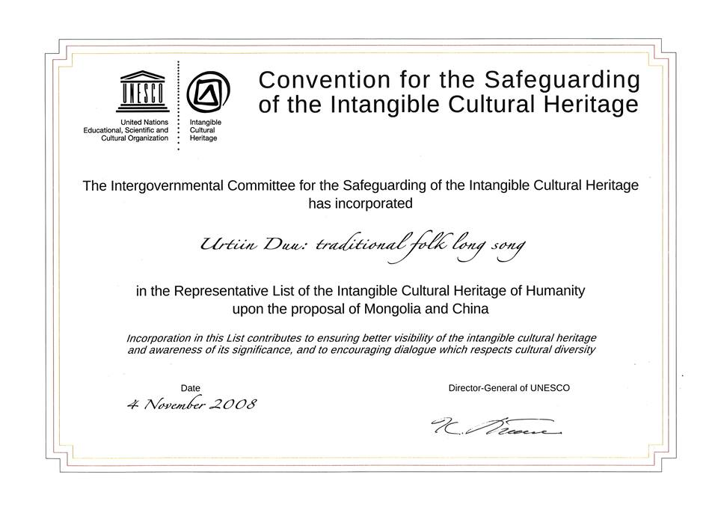
Монголчуудын дуу, хөгжим
Mongolian song, music
Дасгал 2. Сонсоод, эхийн орхигдсон үгсийг нөхөж бичнэ үү.
Exercise 2. Listen and fill the missing words
Нөхөх үгс - Choose from following words: морин хуур, ёслолын, икэл,
эзэнт гүрнийг, арав орчим, үлгэр домог, 6000, жавар, хятад, нумаар
Монголын уртын дууны гайхамшигийг үнэлэн 2003 онд ЮНЕСКО “Хүн төрөлхтний аман ба биет бус өвийн шилдэг дээж”-д тунхаглаж, 2008 онд Соёлын биет бус өвийн “Хүн төрөлхтний төлөөний жагсаалт”-д бүртгэсэн.
(Мөнхцэцэг, Г., Орхон,Б, 2021, хууд. 107)
Монгол ардын уртын дуу [Photograph]. (2018).
https://orkhonvalley.gov.mn/Ich/2

Slide 22
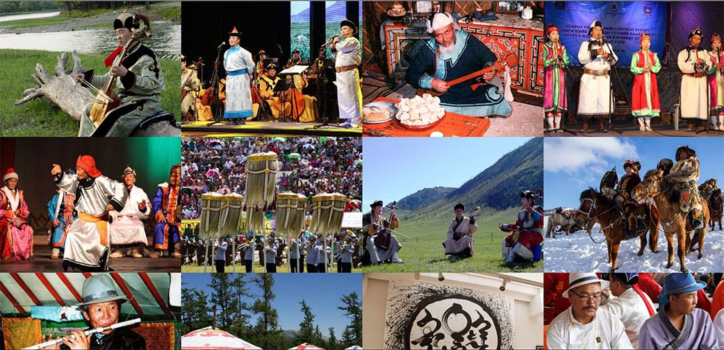
Монголчуудын дуу, хөгжим
Mongolian song, music
Монголчуудын биет бус соёлын өвүүд
Intangible cultural heritage of Mongolians
Бурмаа, Б. (2022, June 9). Юнескод бүртгэгдсэн Монголын соёлын биет бус өвүүд [Photograph].
https://eguur.mn/333847/

Slide 23
Монголчуудын дуу, хөгжим
Mongolian song, music
Дасгал 3. Дараах асуултын дагуу ярилцаж, ойлголтоо шалгаарай.
Exercise 3. Discuss about following questions and review your understanding
Морин хуур гэж ямар хөгжмийн зэмсэг вэ? Тодорхойлно уу.
Морин хуур үүссэн тухай домгууд ямар утга агуулгатай вэ?
Морин хуурын гарал үүслийн талаар судлаачид юу гэж үздэг вэ?
Эрт үед морин хуурыг юугаар хийдэг байсан бэ?
Монголчууд цагаан сараар яагаад гэртээ морин хуур тоглодог вэ?
(Мөнхцэцэг, Г., Орхон,Б, 2021, хууд. 108)

Slide 24
Монголчуудын дуу, хөгжим
Mongolian song, music
Дасгал 3. Дараах асуултын дагуу ярилцаж, ойлголтоо шалгаарай.
Exercise 3. Discuss about following questions and review your understanding
Төрийн ёслолын өргөөнд хэзээ, яагаад “Төрийн их хан хуур”-ыг эгшиглүүлдэг вэ?
2003, 2008 онд морин хууртай холбоотой ямар үйл явдал болсон бэ?
Уртын дуу хэзээ үүссэн бэ?
Уртын дууг яагаад уртын дуу гэж нэрлэсэн бэ? Ямар онцлогтой вэ?
2003, 2008 онд уртын дуутай холбоотой ямар үйл явдал болсон бэ?
(Мөнхцэцэг, Г., Орхон,Б, 2021, хууд. 108)

Slide 25
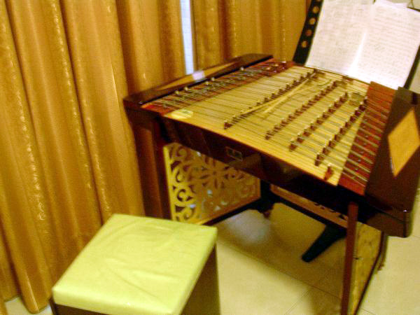
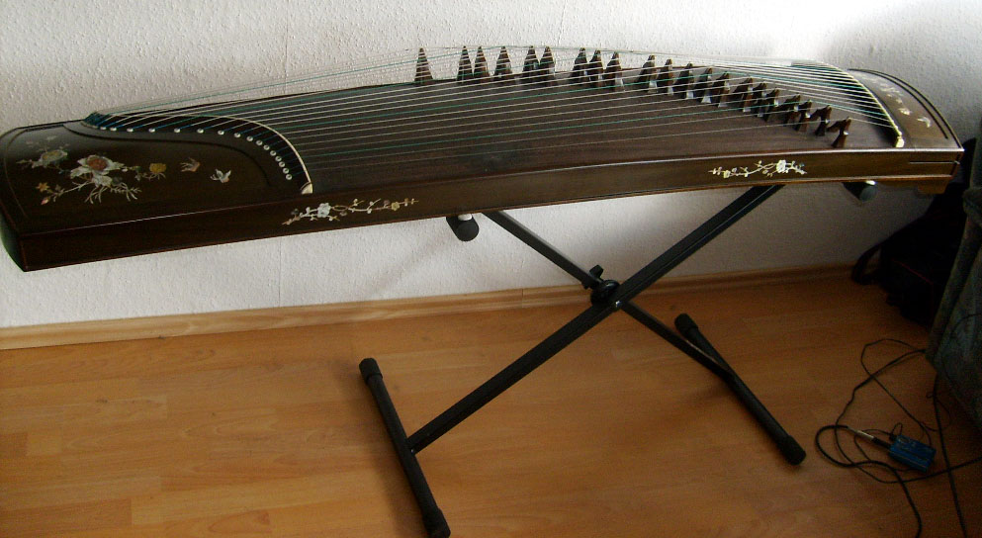
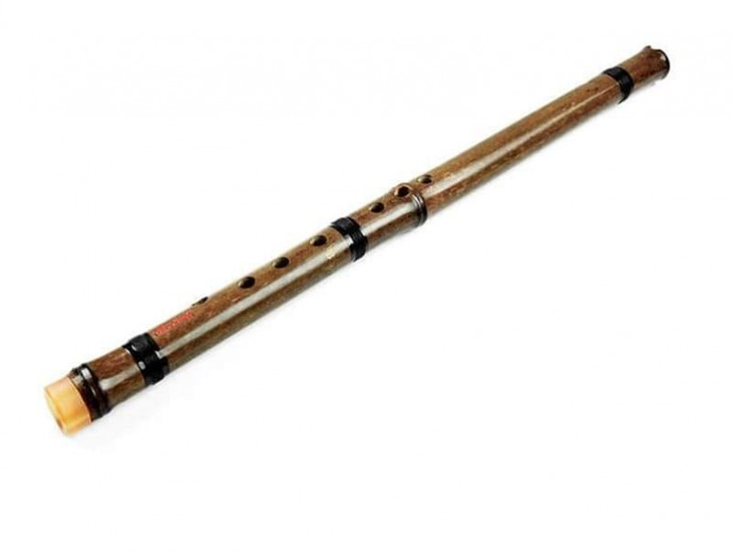
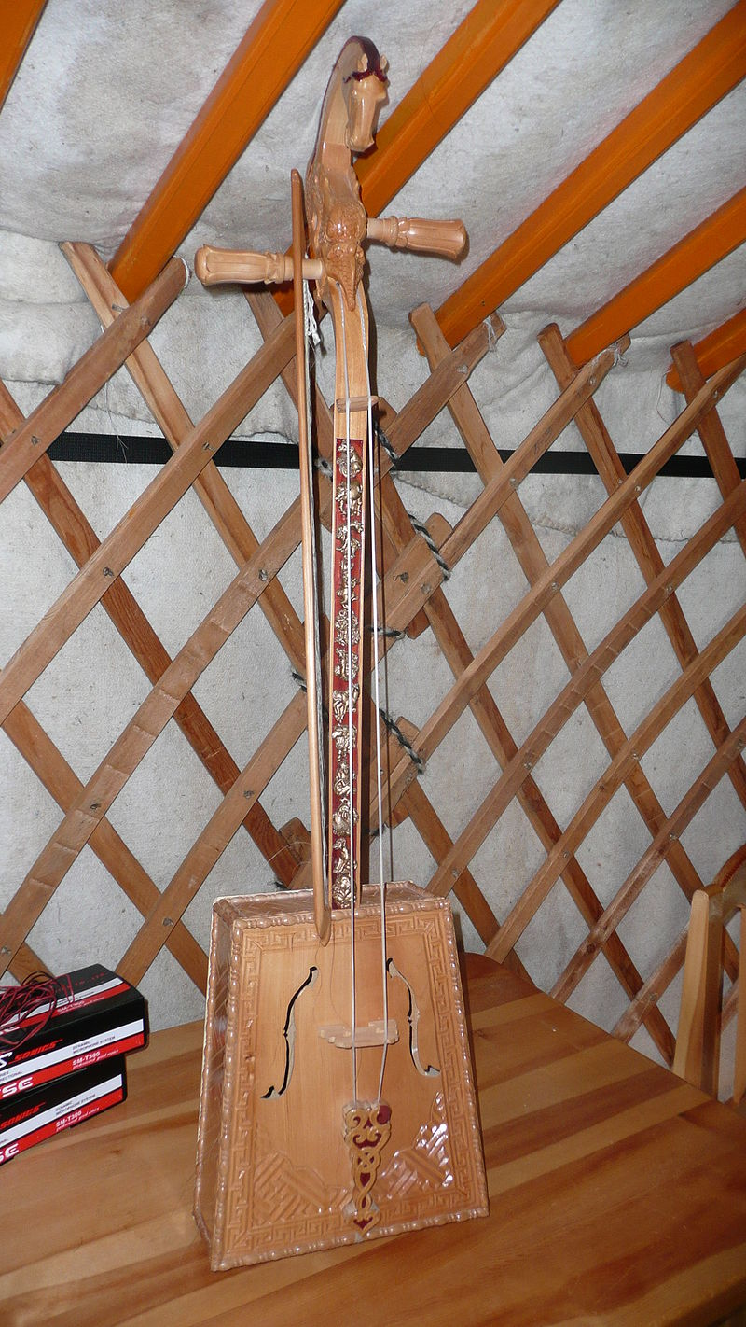
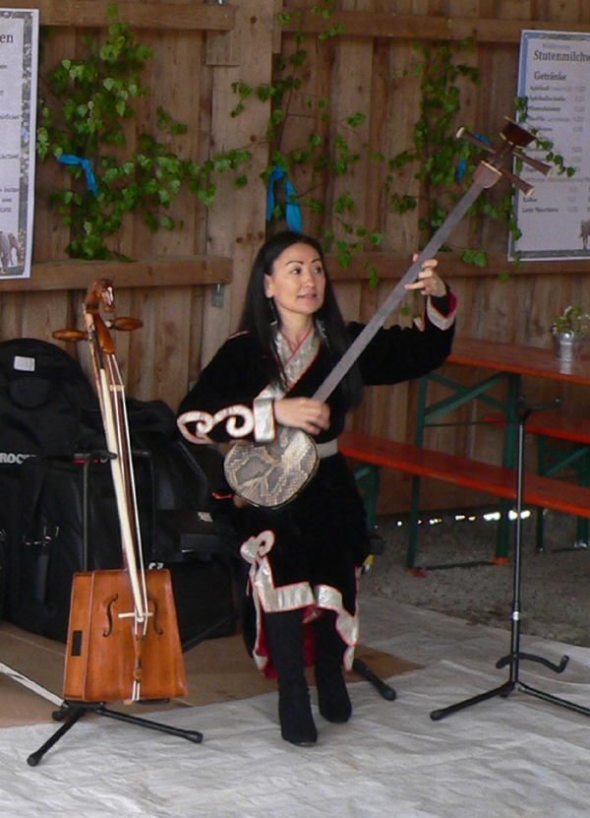
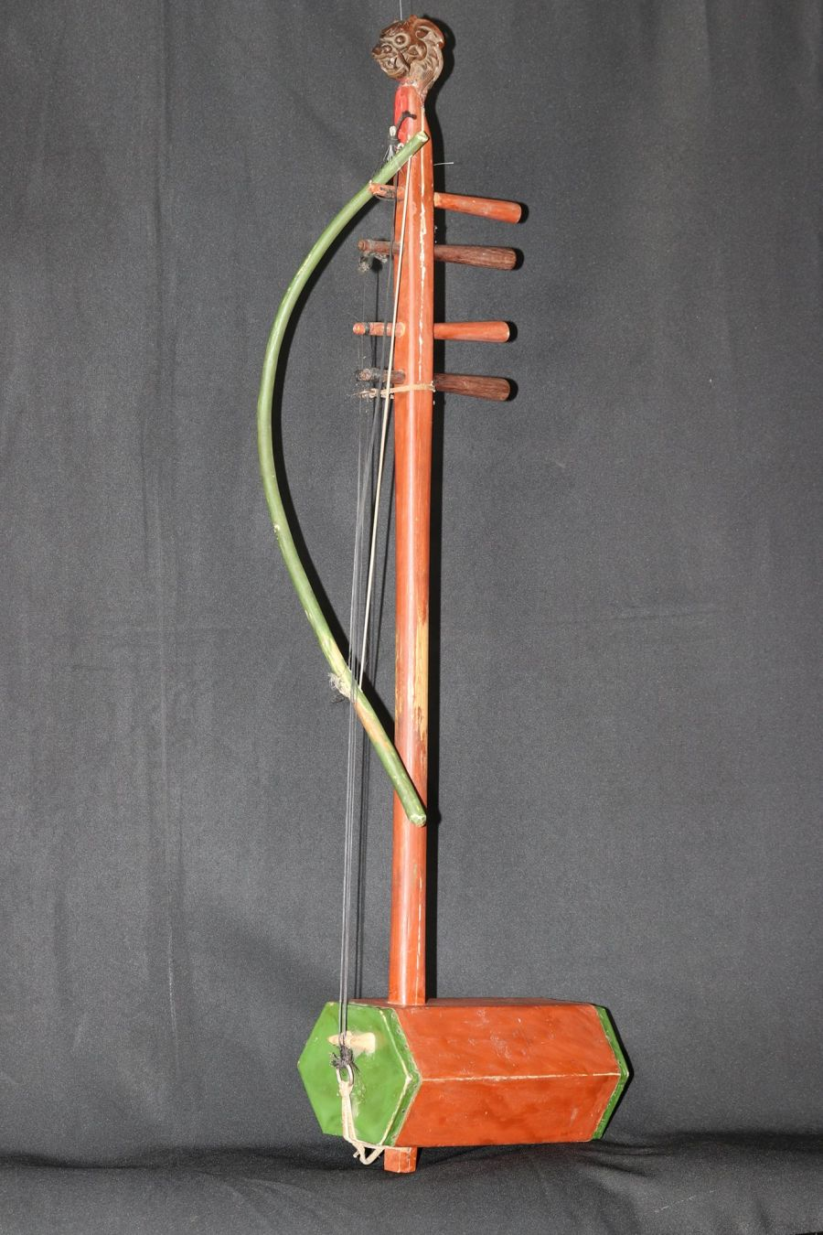
Монголчуудын дуу, хөгжим
Mongolian song, music
Дасгал 4. Ардын хөгжмийн зэмсгүүдийг зөв болгож нэрлэнэ үү.
Exercise 4. Please correctly name the folk musical instruments.
А. Лимбэ
Б. Ятга
В. Ёочин
Г. Морин хуур
Д. Шанз /шударга/
Е. Хуучир
Mонголын радио. (2022, April 14). Лимбэ [Photograph]. www.mnb.mn.
https://www.mnb.mn/i/261921
Kloisiie. (2009, June 13). Ёочин [Photograph]. Wikipedia. https://mn.wikipedia.org/wiki/%D0%81%D0%BE%D1%87%D0%B8%D0%BD#/media/%D0%A4%D0%B0%D0%B9%D0%BB:Yangqin1.jpg
Shadowmaster2503. (2009, October 1). Ятга [Photograph]. Wikipedia. https://mn.wikipedia.org/wiki/%D0%AF%D1%82%D0%B3%D0%B0#/media/%D0%A4%D0%B0%D0%B9%D0%BB:Mongolian_yatga_front_view.JPG
Chanzy performance [Photograph]. (2013, December 4). Wikipedia.\
https://mn.wikipedia.org/wiki/%D0%A8%D1%83%D0%B4%D1%80%D0%B0%D0%B3%D0%B0#/media/%D0%A4%D0%B0%D0%B9%D0%BB:Chanzy_performance.jpg
Brücke-Osteuropa. (2009, August 20). Морин хуур [Photograph]. Wikipedia.
https://mn.wikipedia.org/wiki/%D0%9C%D0%BE%D1%80%D0%B8%D0%BD_%D1%85%D1%83%D1%83%D1%80#/media/%D0%A4%D0%B0%D0%B9%D0%BB:Mongolian_horse_violin.JPG
Гэрэлт-Од, Б. (2021, February 8). Хуучир [Photograph]. montsame.mn.
https://montsame.mn/mn/read/252805

Slide 26
Монголчуудын дуу, хөгжим
Mongolian song, music
Гэрийн даалгавар 1
Homework 1
Мэдлэг шалгах тест - Test
Монголчуудын найр наадмыг хөгжөөдөг гол зүйлс нь ................ .................., уртын дуу юм.
А. Төгөлдөр хуур Б. Их хуур В. Морин хуур Г. Аман хуур
Морин хуур нь морин толгойтой, .......................чавхдастай хөгжмийн зэмсэг.
А. Хос Б. Гурван В. Дөрвөн Г. Таван
Монголчууд морин хуурын .................. ...................талаар олон үлгэр домог хэлэлцсээр ирсэн.
А. Гарал үүслийн Б. Хөгжил дэвшлийн В. Өөрчлөлт шинэчлэлийн Г. ая эгшгийн
Морин хуурыг эрт үед мөн адууны хялгасаар хийсэн ..................хөрөөдөн тоглодог байжээ.
А. Дээсээр Б. Нумаар В. бариулаар Г. цохиураар
Монголын эзэнт гүрнийг байгуулсан эзэн Чингис хааны үед ................... .................., хүндэтгэлийн найр цэнгээнийг морин хуур хөгжмөөр эхлүүлдэг байжээ.
А. Эмэгтэйчүүдийн баяр Б. Цэргийн баяр В. Хүүхдийн баяр Г. төрийн ёслол
(Мөнхцэцэг, Г., Орхон,Б, 2021, хууд. 112)

Slide 27
Монголчуудын дуу, хөгжим
Mongolian song, music
Гэрийн даалгавар 1
Homework 1
................ .................хэлэх, үлгэр тууль хайлахад ч морин хуур чухал үүрэгтэй.
А. Ерөөл магтаал Б. Оньсого таавар В. Түргэн хэллэг Г. Зүйр үг
Монголчууд морин хуурыг гэрийнхээ хамгийн ................. ................тавьдаг.
А. Баруун талд Б. Зүүн талд В. Хүндтэй байранд Г. Хүнгүй газарт
Уртын дууг 2000-гаад жилийн өмнө Монгол нутагт хүчирхэгчсэн Хүннү гүрний хаан...............холбоотой үүссэн гэж үздэг.
А. Модун Шаньютай Б. Түмэн Шаньютай В. Чингис хаантай Г. Богд хаантай
Уртын дуу нь ард түмний амьдрал дундаас урган гарсан утга агуулгатай бөгөөд....................байдаггүй.
А. Шүлэг Б. Үзэгч В. Зохиогч Г. Дуучин
Судлаачид ................гаруй уртын дуу байдгаас 60 орчим дууг байнга дуулж байна гэж үздэг.
А. 5000 Б. 6000 В. 7000 Г. 8000
(Мөнхцэцэг, Г., Орхон,Б, 2021, хууд. 112)

Slide 28

Монголчуудын дуу, хөгжим
Mongolian song, music
Гэрийн даалгавар 2
Homework 2
Сэдэвт гарсан шинэ үг хэллэгүүдийг цээжлээрэй.
Memorize vocabulary in the given topic
Өөрийн орны үндэсний дуу, хөгжмийн талаар бичээрэй.
Write about the nationality song and, music your country
https://thenounproject.com/icon/homework-3841940/

Slide 29
НОМ ЗҮЙ, АШИГЛАСАН МАТЕРИАЛ-REFERENCES
Мөнхцэцэг, Г., Орхон,Б. (2021). Монгол орон судлал. Улаанбаатар: Линограф ХХК.
Өглөө.мн. (2015, June 9). Морин хуур үүссэн домог [Photograph].
https://www.ugluu.mn/129471.html
Munkhzaya, E. (2019, July 15). Morin khuur structure [Photograph]. Wikipedia.\
https://mn.wikipedia.org/w/index.php?title=%D0%9C%D0%BE%D1%80%D0%B8%D0%BD_%D1%85%D1%83%D1%83%D1%80&oldid=729109.#/media/%D0%A4%D0%B0%D0%B9%D0%BB:%D0%9C%D0%BE%D1%80%D0%B8%D0%BD_%D1%85%D1%83%D1%83%D1%80%D1%8B%D0%BD_%D0%B1%D2%AF%D1%82%D1%8D%D1%86.png
Johanna, K. (2007, July 23). Икил [Photograph]. Wikipedia.
https://mn.wikipedia.org/wiki/%D0%9C%D0%BE%D1%80%D0%B8%D0%BD_%D1%85%D1%83%D1%83%D1%80#/media/%D0%A4%D0%B0%D0%B9%D0%BB:Igil_made_by_Oktober_Saya_side_view.gif
Хулан, Э. (2020, October 20). Монголын металл хамтлаг [Photograph].
https://sonin.mn/news/enews/115482
Mendee. (2011, December 3). Norovbanzad [Photograph]. Wikipedia.
https://mn.wikipedia.org/w/index.php?title=%D0%9D%D0%B0%D0%BC%D0%B6%D0%B8%D0%BB%D1%8B%D0%BD_%D0%9D%D0%BE%D1%80%D0%BE%D0%B2%D0%B1%D0%B0%D0%BD%D0%B7%D0%B0%D0%B4&oldid=685024.#/media/%D0%A4%D0%B0%D0%B9%D0%BB:Norovbanzad.jpg

Slide 30
НОМ ЗҮЙ, АШИГЛАСАН МАТЕРИАЛ-REFERENCES
Бадрал, С. (2016, September 12). Уртын дуучид [Photograph].
https://ikon.mn/n/tsw
Бурмаа, Б. (2022, June 9). Юнескод бүртгэгдсэн Монголын соёлын биет бус өвүүд [Photograph].
https://eguur.mn/333847/
Mонголын радио. (2022, April 14). Лимбэ [Photograph]. www.mnb.mn.
https://www.mnb.mn/i/261921
Kloisiie. (2009, June 13). Ёочин [Photograph]. Wikipedia.
https://mn.wikipedia.org/wiki/%D0%81%D0%BE%D1%87%D0%B8%D0%BD#/media/%D0%A4%D0%B0%D0%B9%D0%BB:Yangqin1.jpg
Shadowmaster2503. (2009, October 1). Ятга [Photograph]. Wikipedia.
https://mn.wikipedia.org/wiki/%D0%AF%D1%82%D0%B3%D0%B0#/media/%D0%A4%D0%B0%D0%B9%D0%BB:Mongolian_yatga_front_view.JPG
Chanzy performance [Photograph]. (2013, December 4). Wikipedia.\
https://mn.wikipedia.org/wiki/%D0%A8%D1%83%D0%B4%D1%80%D0%B0%D0%B3%D0%B0#/media/%D0%A4%D0%B0%D0%B9%D0%BB:Chanzy_performance.jpg
Brücke-Osteuropa. (2009, August 20). Морин хуур [Photograph]. Wikipedia.
https://mn.wikipedia.org/wiki/%D0%9C%D0%BE%D1%80%D0%B8%D0%BD_%D1%85%D1%83%D1%83%D1%80#/media/%D0%A4%D0%B0%D0%B9%D0%BB:Mongolian_horse_violin.JPG
Гэрэлт-Од, Б. (2021, February 8). Хуучир [Photograph]. montsame.mn.
https://montsame.mn/mn/read/252805

Slide 31


Монголчуудын дуу, хөгжим
Mongolian song, music
Анхаарал хандуулсанд баярлалаа.
Дараагийн хичээл хүртэл баяртай!
https://www.flaticon.com/free-icon/teacher_1995413
https://thenounproject.com/icon/lecture-1525984/

